Slide 1
移動城堡 旅行文學
班級：113 姓名：彭子喬 座號：31

Slide 2
目錄
1 旅行的定義
2 旅行文學作家介紹
3 學習單
4 崎頂踏查
5 電影心得-不思議幸福列車
6 我的微旅行
7 心得與省思

Slide 3
旅行的定義
遠離熟悉的場所，
掙脫現實的枷鎖。

Slide 4
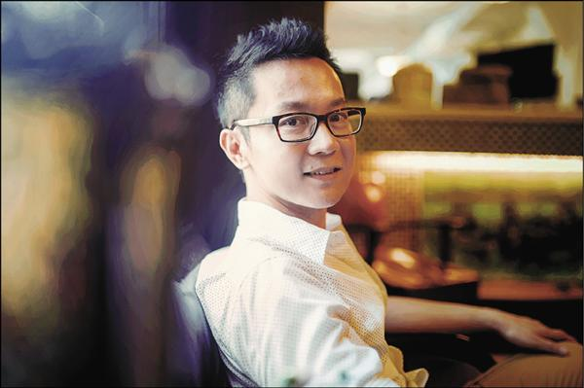
旅行文學作家：王盛弘
出生於彰化縣和美鎮。
自幼喜愛寫作、繪畫，以成為畫家或老師為志願。
退伍後開始長期在臺北地區媒體相關事業工作，並曾經以副刊編輯獲得金鼎獎。
性好文學、藝術與植物，愛好觀察社會萬象，有興趣探索大自然奧祕，賦予並結合人文意義。
資料來源 https://udn.com/upf/newmedia/2017_data/paranoid/wang.html

Slide 5
作家旅行信念
王盛弘認為旅行的意義，是因為不旅行才能突顯出來的。時間是一條直線，而平常生活是不變的，從哪裡有一個入口可以進去享受一小段超現實時光，我想就是旅行。
資料來源 https://zh.wikipedia.org/wiki/%E7%8E%8B%E7%9B%9B%E5%BC%98

Slide 6
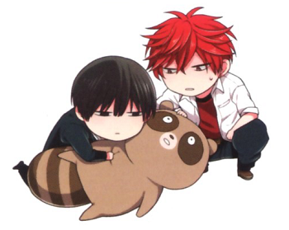
旅遊文學作品
書中有花草樹木，有旅途中的風景與人物。
幾篇以日本旅遊散文，巧妙運用日本妖怪歷史，將人物妖化，或讓生物人化，讓旅遊添幾分魔幻想像。
敘述作者在歐洲的旅遊見聞與種種遭遇。
花都開好了
十三座城市
圖源 https://www.books.com.tw/products/0010757201?sloc=maihttps://sail957.pixnet.net/blog/post/462509411n

Slide 7
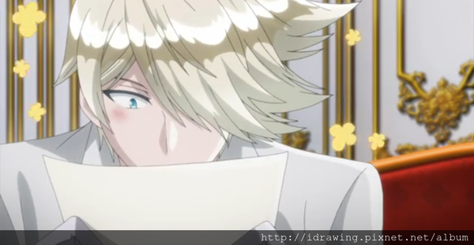
作品-學習單
worksheet

Slide 8
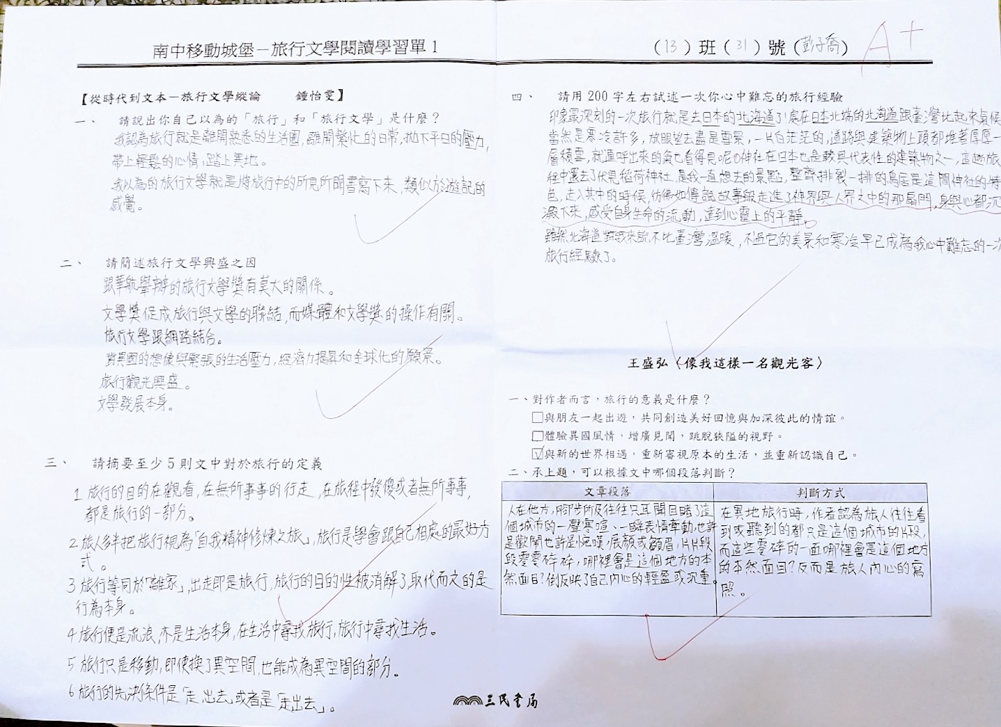
<像我這樣一名觀光客>
作者透過旅行中種種細節的書寫，展現他獨特的生活品味。
王盛弘

Slide 9
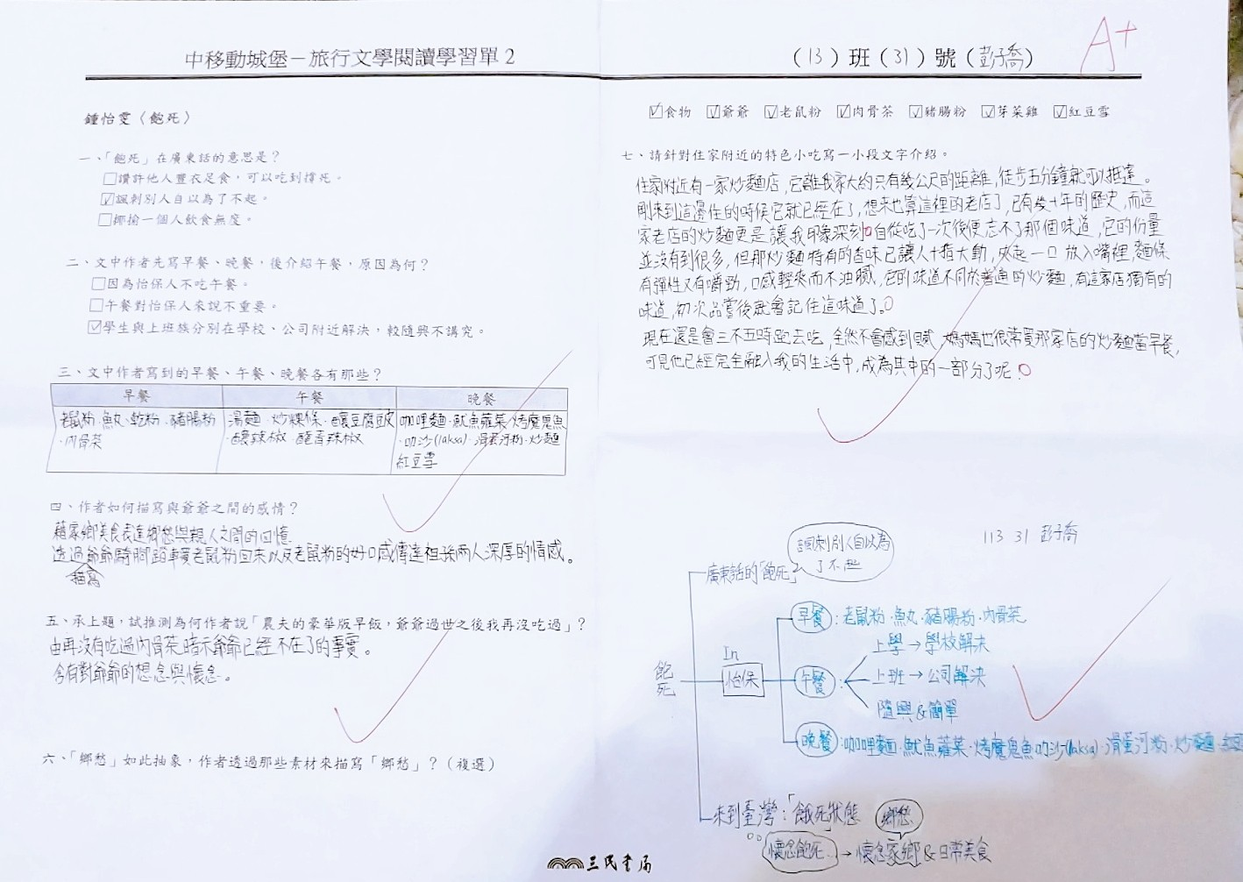
<飽 死>
描述許多作者家鄉怡保的小吃，藉食物傳達鄉愁與親人間的回憶以及童年。
鍾怡雯

Slide 10
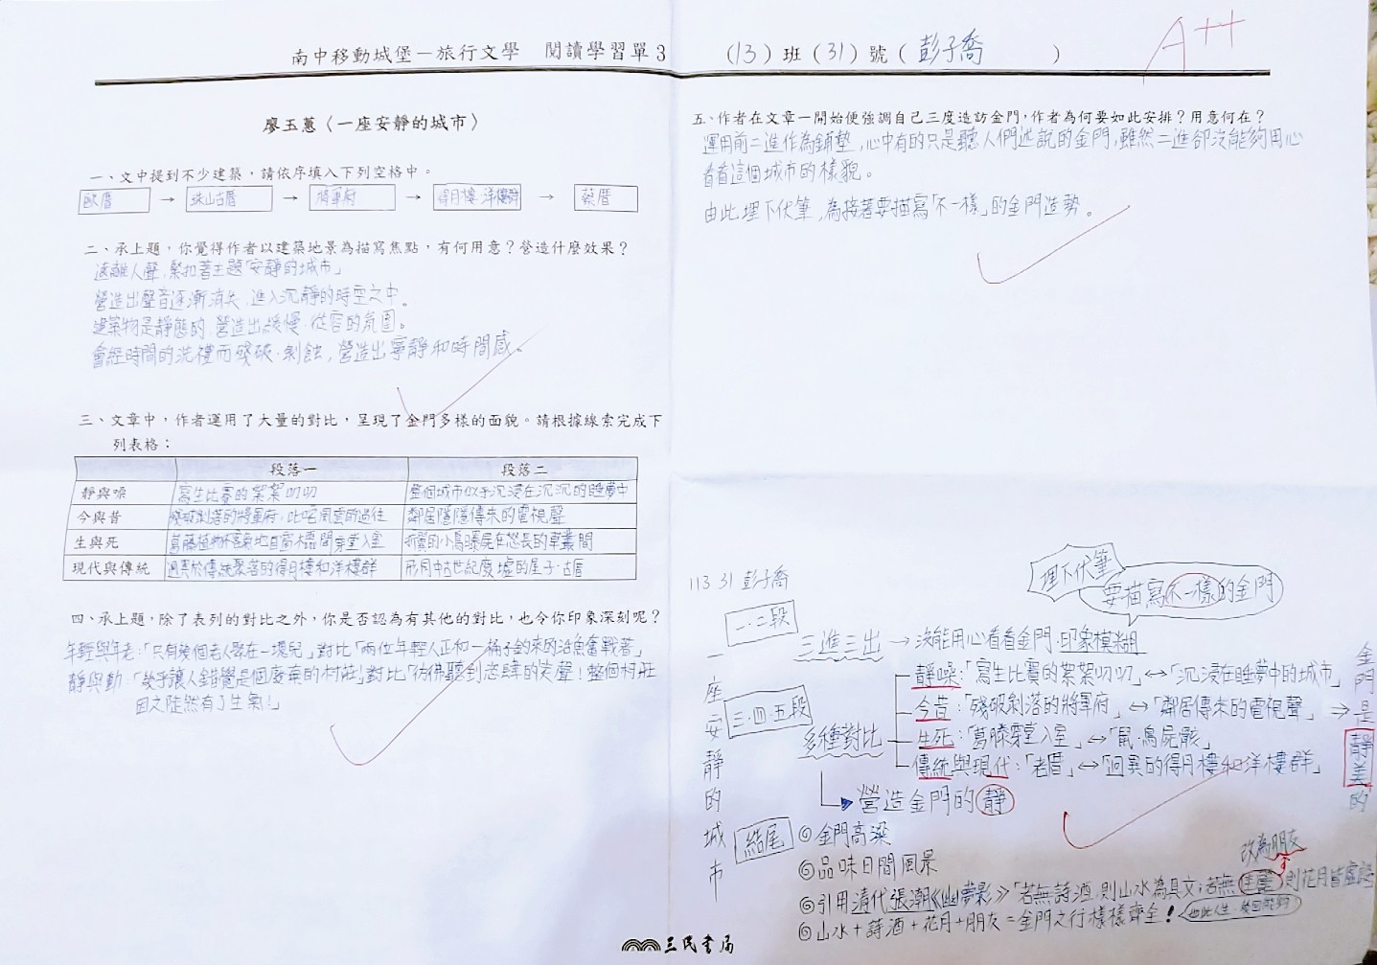
<一座安靜的城市>
作者運用諸多的對比，營造出金門的另一個形象──「靜」。
廖玉蕙

Slide 11
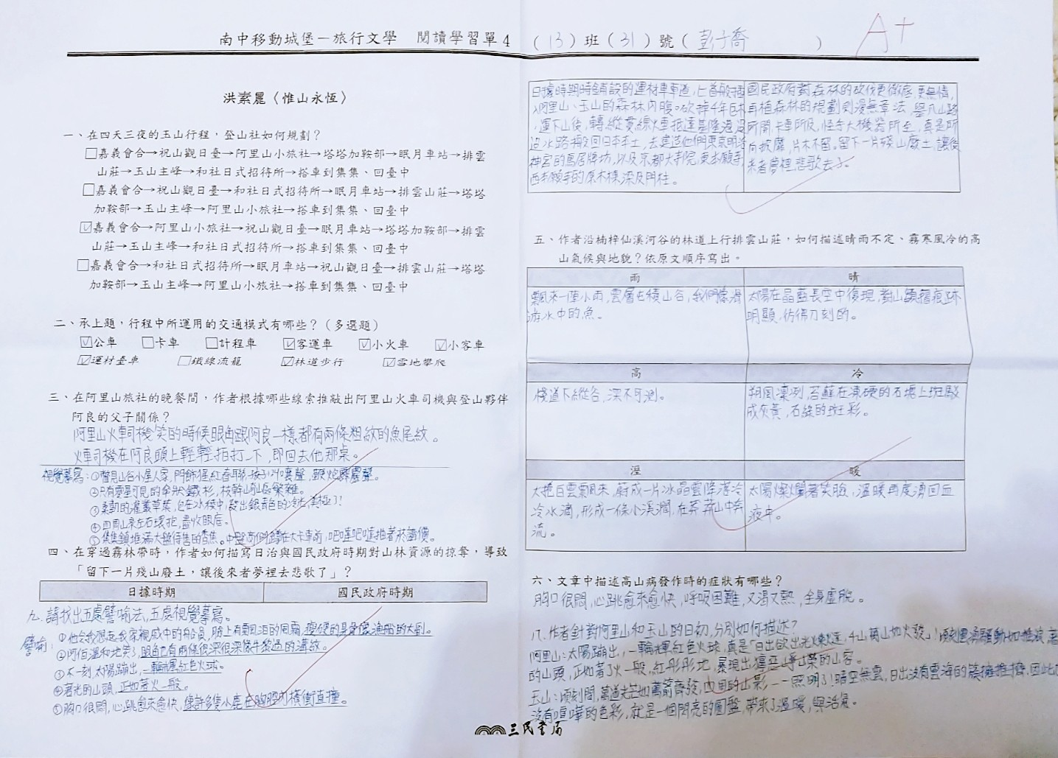
<惟山永恆>
作者描寫了對生態的關切、對人情的體悟以及首登玉山的感動。
洪素麗

Slide 12
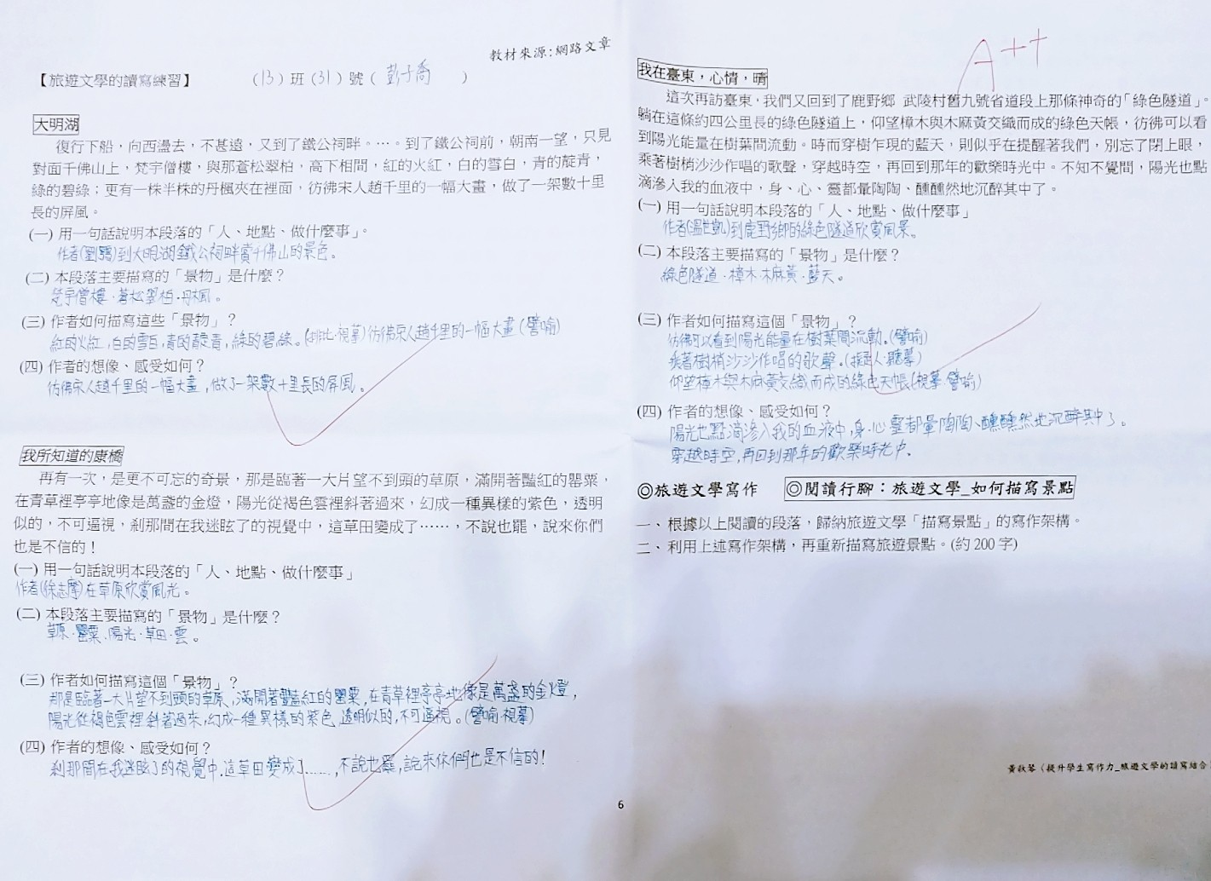
旅遊文學讀寫練習

Slide 13
崎 頂 踏 查
班級:113
姓名:彭子喬
座號:31
圖源 https://m.duitang.com/blog/?id=507037904&belong_album=6802807

Slide 14
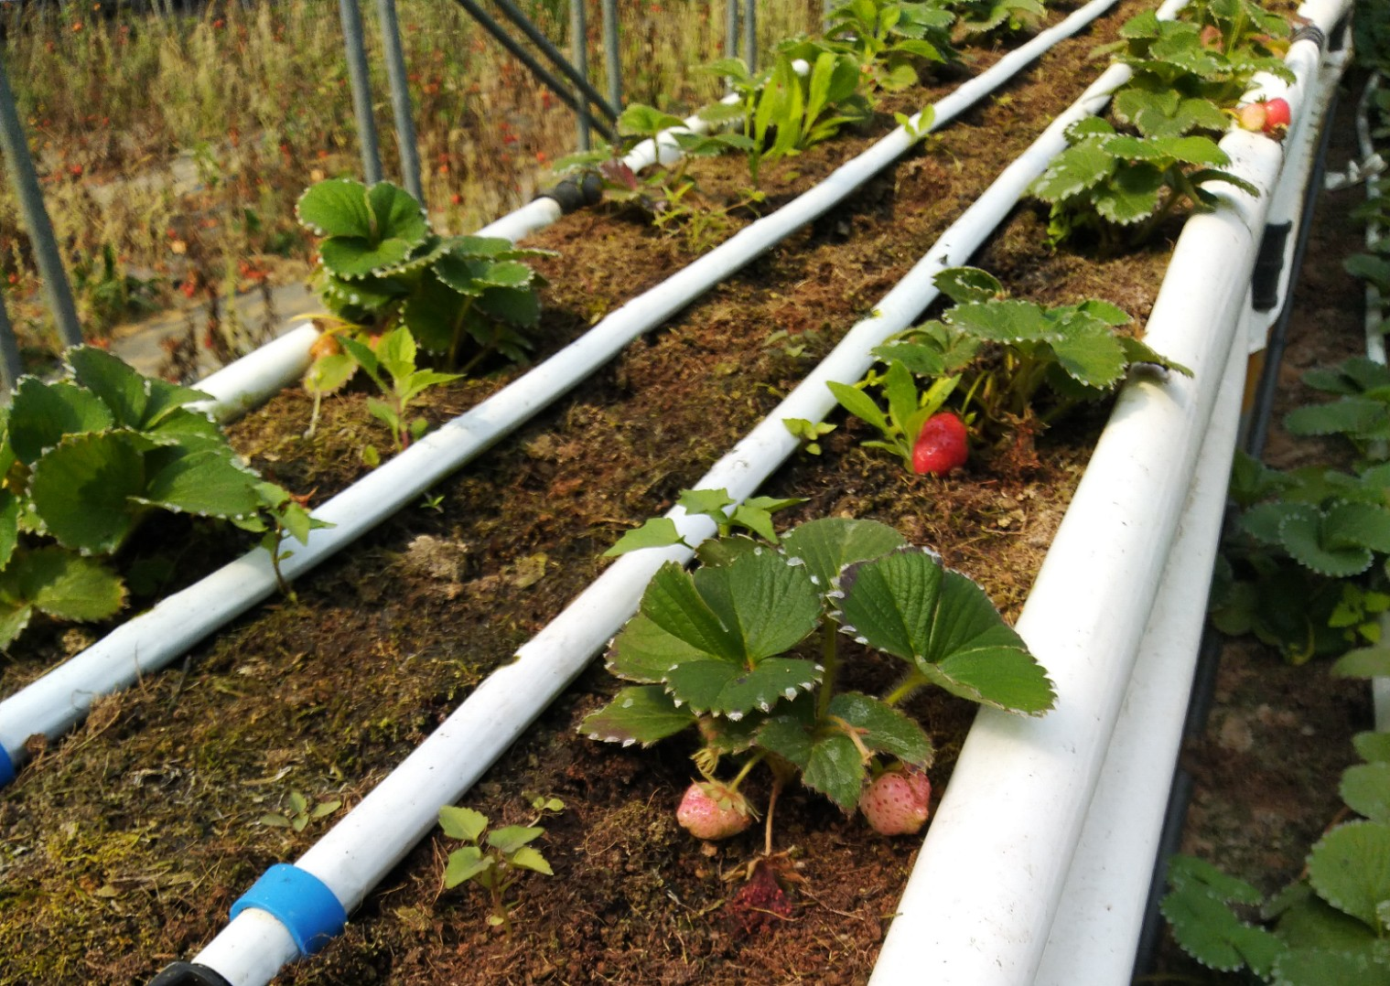
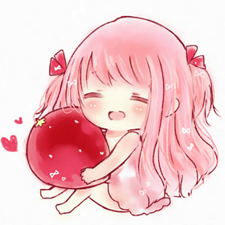
草 莓 園
很多草莓
圖源 https://m.ewebweb.com/jjcf/32122.html

Slide 15
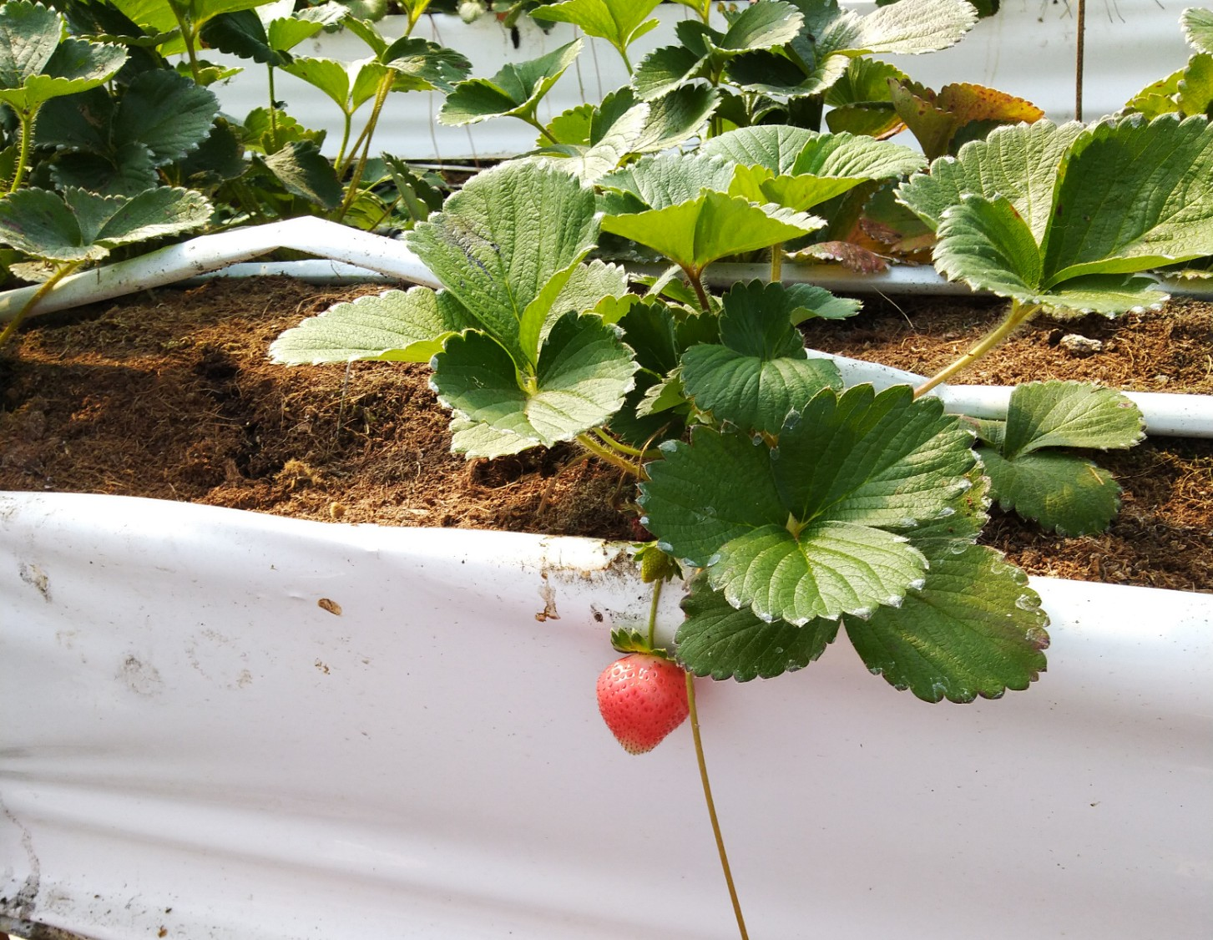
草 莓 園
今天去了位於崎頂的草莓園，聽了講解後對於崎頂以及有機農業有了更進一步的認識和了解，這裡種植的都是有機作物，剛踩上裡面溫室的泥地時被嚇了一跳，有點訝異為何會這麼鬆軟，後來聽了老師解說後才了解，因為是有機的，泥土裡都會有蟲鑽動，自然會比用農藥種植的泥地來的更鬆軟，這裡到處飛的小蟲子也都是有機的證明呢!
雖然我沒有去採草莓來吃，不過有些長的很大一顆，顏色又比其他的都來的鮮豔，都還要紅，光用看的就可以知道大概會很好吃!這就是所謂的賣相佳吧XD
我拍的這張是溫室的圖，可能跟天氣以及我穿長褲長袖有關吧，真的是熱到不行!
這應該會成為愉快又難得的回憶。

Slide 16
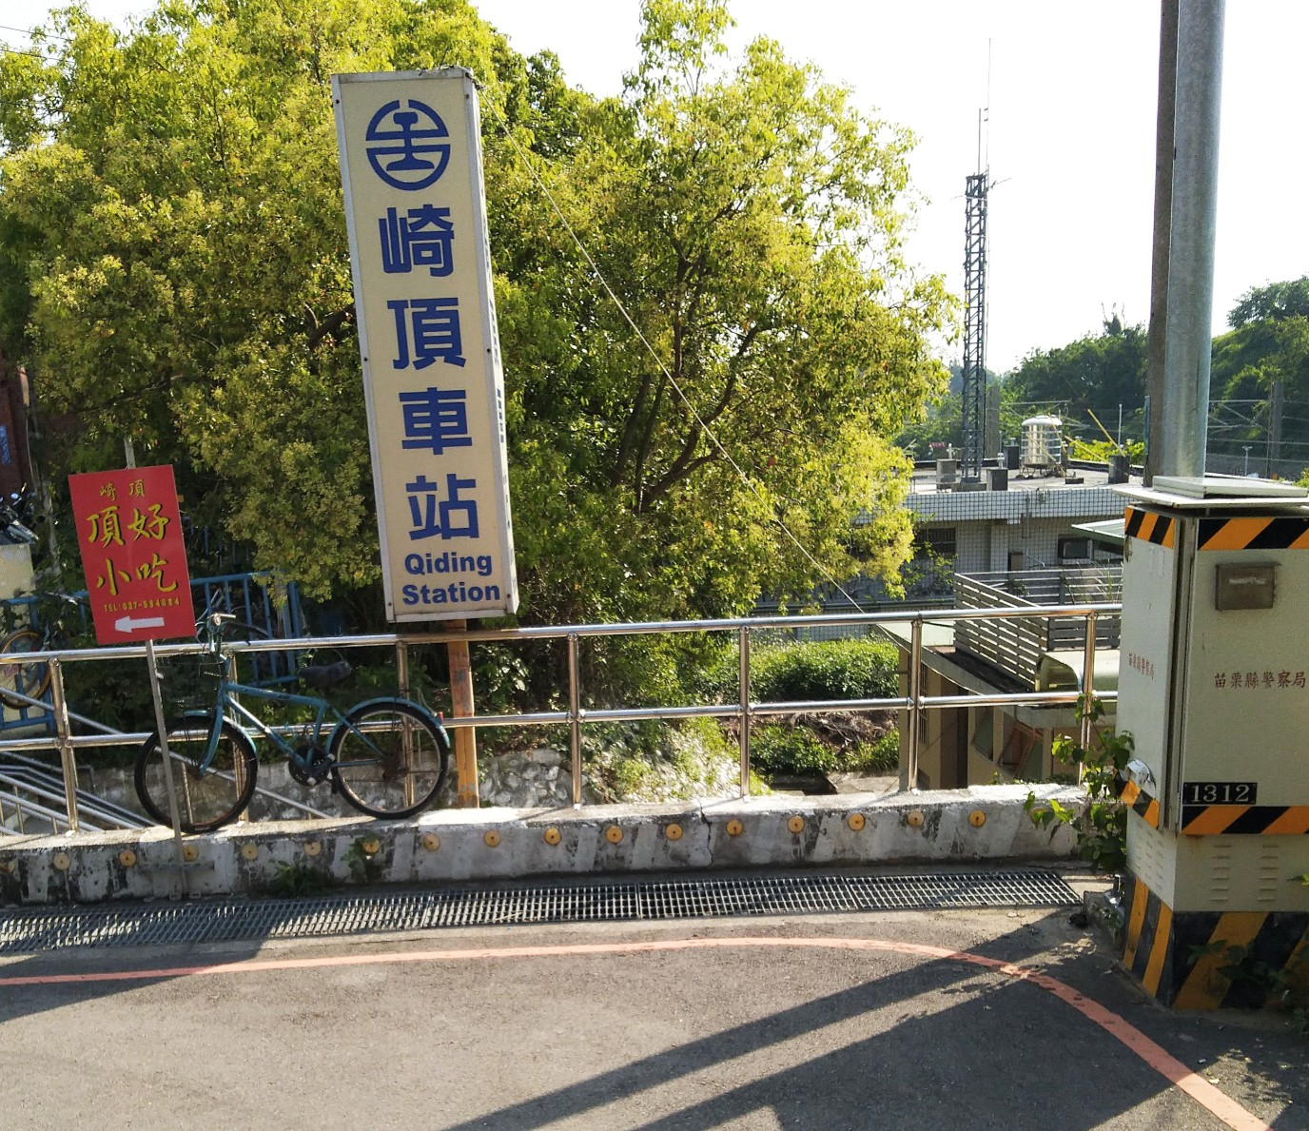
崎 頂 車 站
接著去了崎頂車站，可惜的是因為時間的關係所以並沒有在此停留太多的時間，我曾經來過這裡幾次，不過在下午這個時間點來還是第一次，午後的陽光讓這裡多添了幾分慵懶的氣息，連時間的流動似乎也在不知不覺中變慢，亦或是停止了。
自從電影「你的名字」上映後，崎頂車站長長的樓梯就成為了一個名場景呢!許多情侶都會來這邊拍照作紀念。
崎頂車站是個悠閒的好地方，印著「崎頂車站」四個字的大站牌也會一直在這裡目送著離去的人，迎接著歸來的人，以及到來的異鄉人。

Slide 17
電影心得-不思議列車
-旅行の贈りもの－－0：00発-
圖源 https://home.gamer.com.tw/creationDetail.php?sn=3036506
113 31 彭子喬

Slide 18
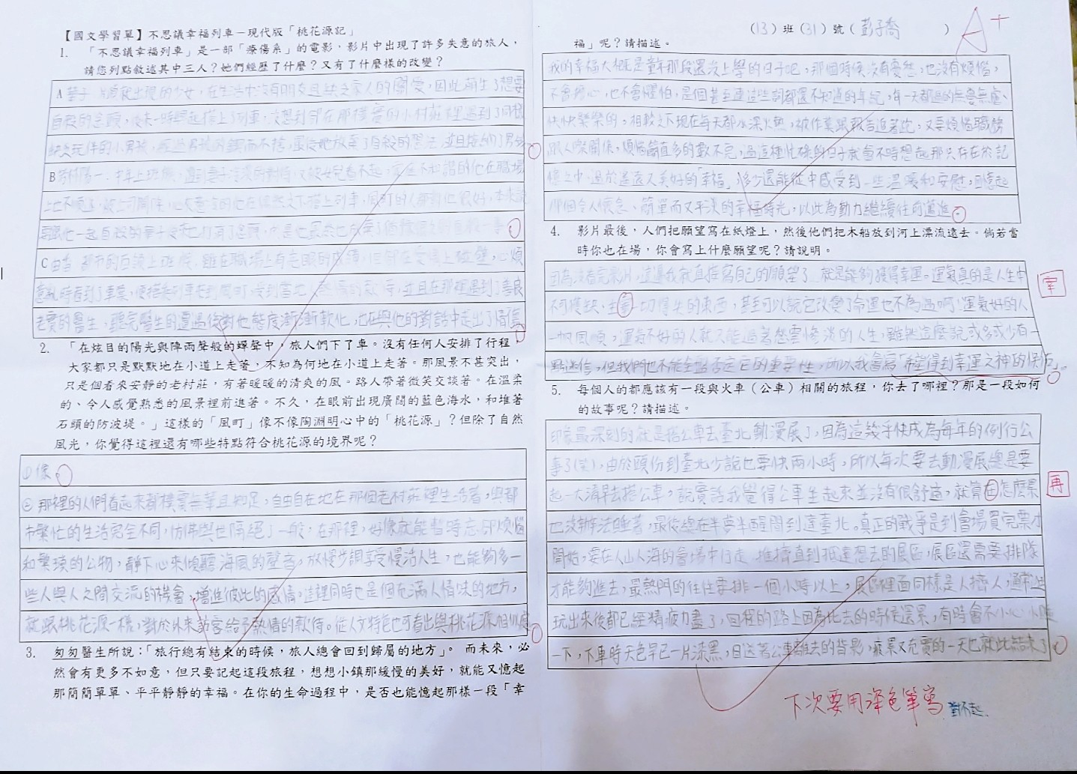
電影心得 –不思議列車
心得：
電影中出現的「風町」，就像詩人陶淵明心中的「桃花源」一樣，那裡的人們樸實無華且知足，與都市繁忙的生活不同，彷彿與世隔絕一般。
在那裡，好像就能暫時忘卻煩惱，放慢步調享受人生，也能夠多一些人與人之間交流的機會。
圖源 https://gnn.gamer.com.tw/detail.php?sn=197360

Slide 19
我的微旅行
The trip of daylily
113 31 彭子喬
圖源 http://www.chncomic.com/info/201608/40707.html

Slide 20
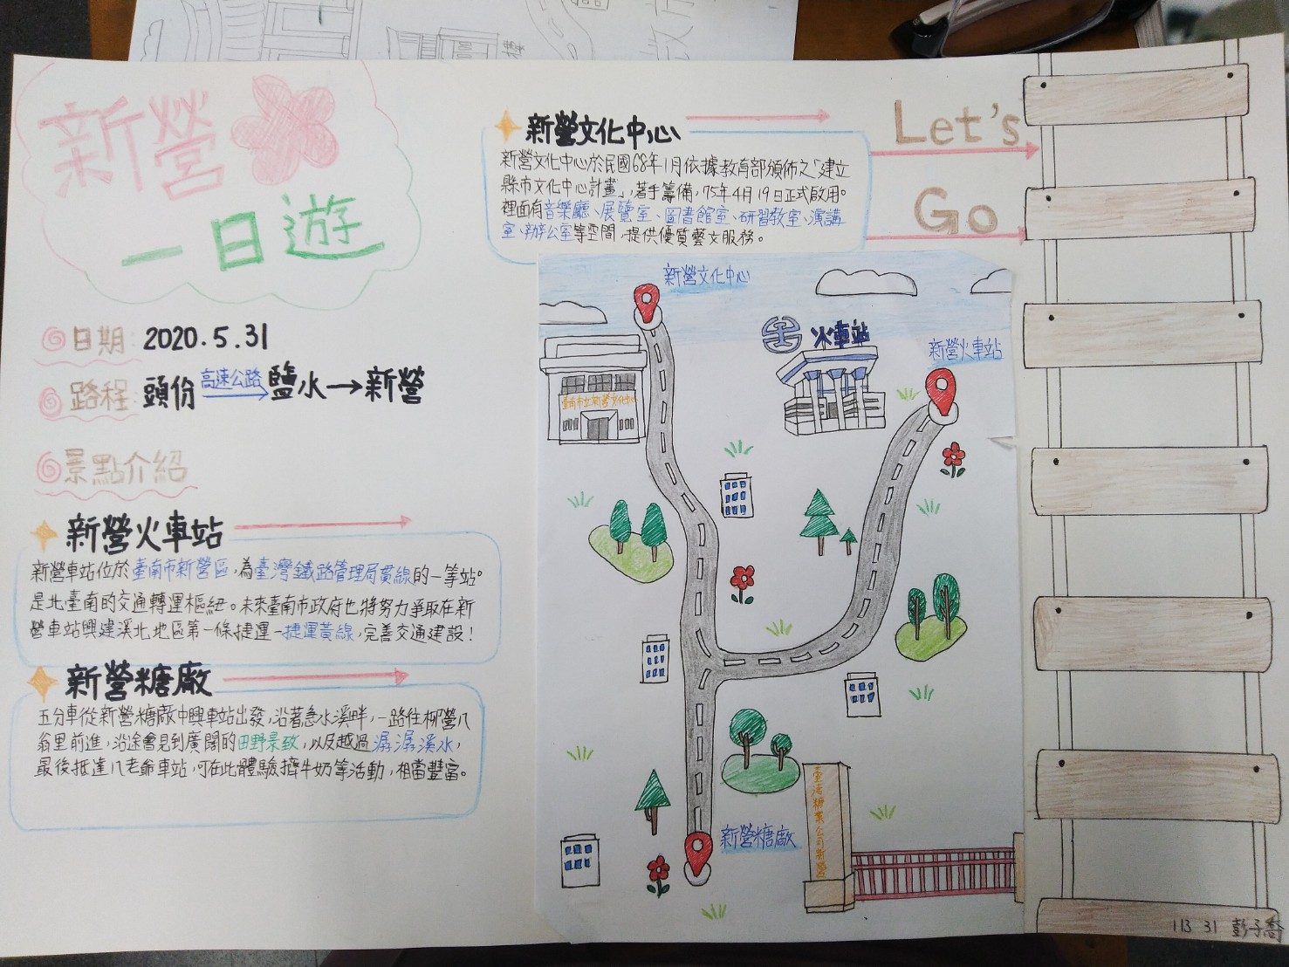
我的微旅行 The trip of daylily
規劃圖
日期:2020/5/31
路程:頭份→鹽水→新營(高速公路)
景點介紹:
新營
新營火車站
新營糖廠
新營文化中心
鹽水
鹽水武廟
鹽水八角樓
鹽水天主堂

Slide 21
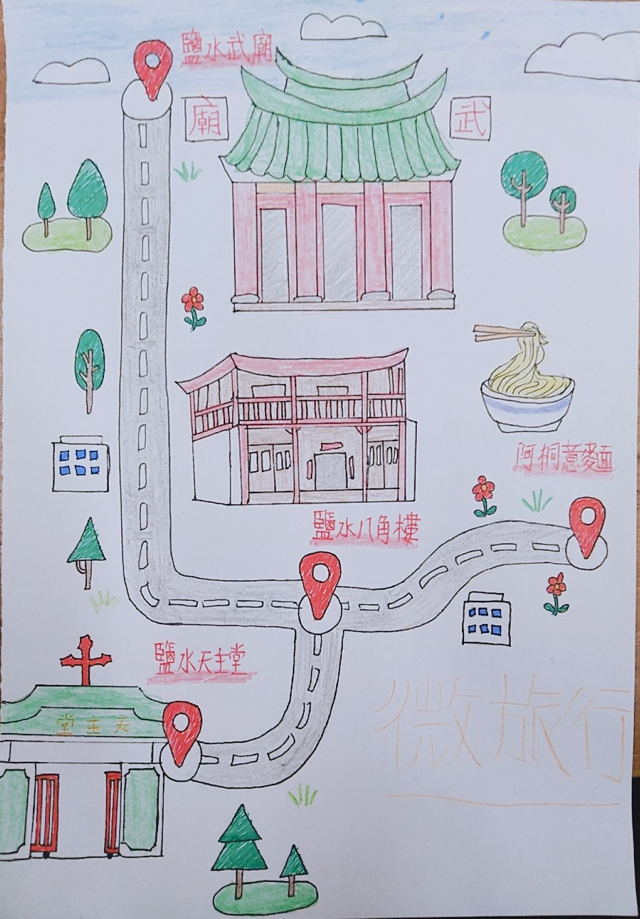
我的微旅行 The trip of daylily
日期:2020/5/31
路程:頭份→鹽水→新營(高速公路)
景點介紹:
新營
新營火車站
新營糖廠
新營文化中心
鹽水
鹽水武廟
鹽水八角樓
鹽水天主堂
規劃圖

Slide 22
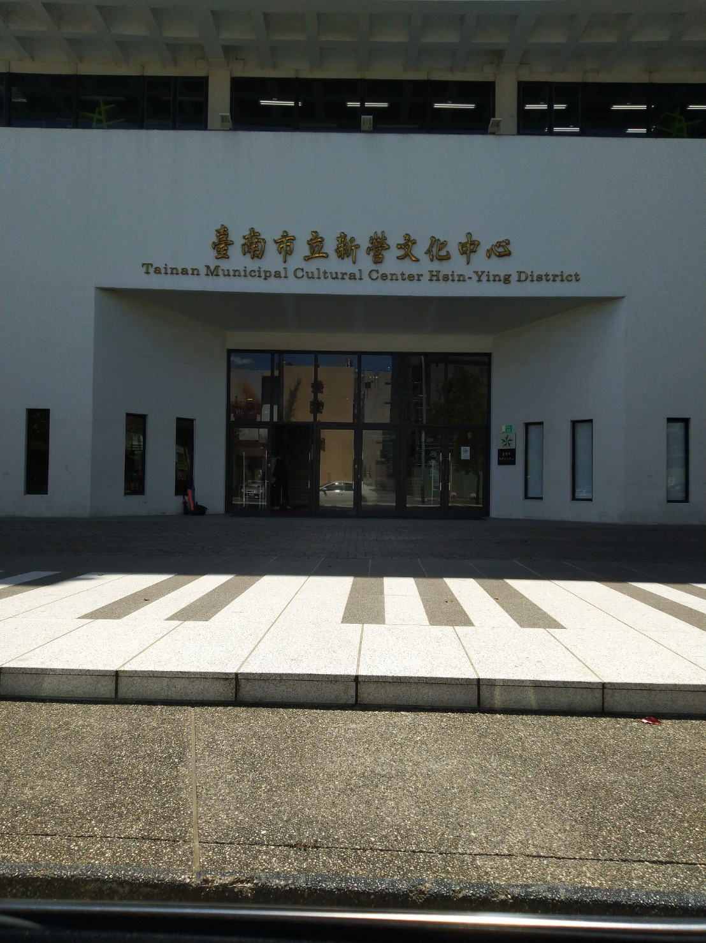
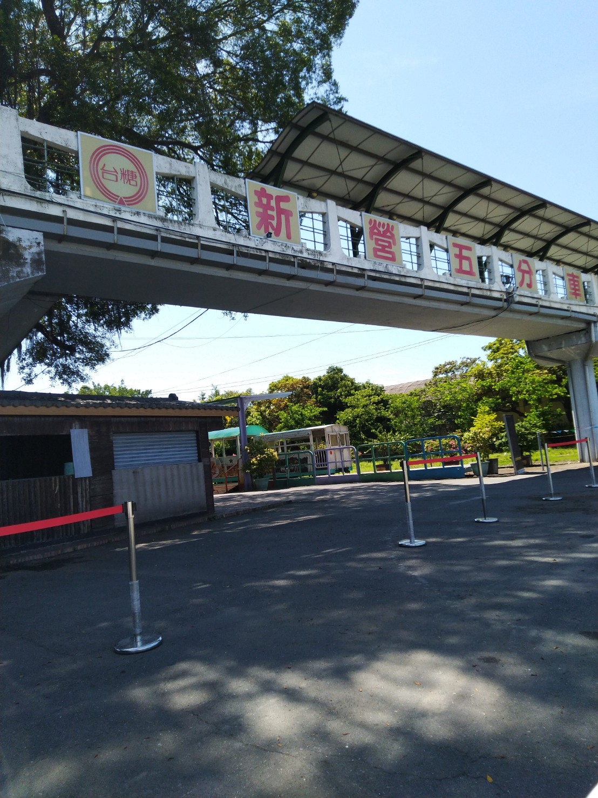
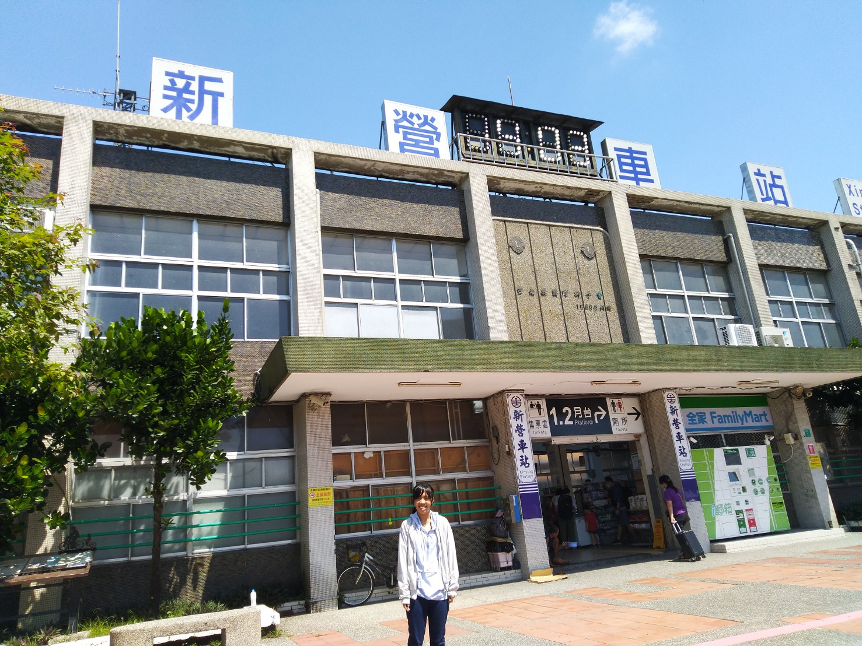
我的微旅行 The trip of daylily
新營文化中心
新營車站
新營糖廠

Slide 23
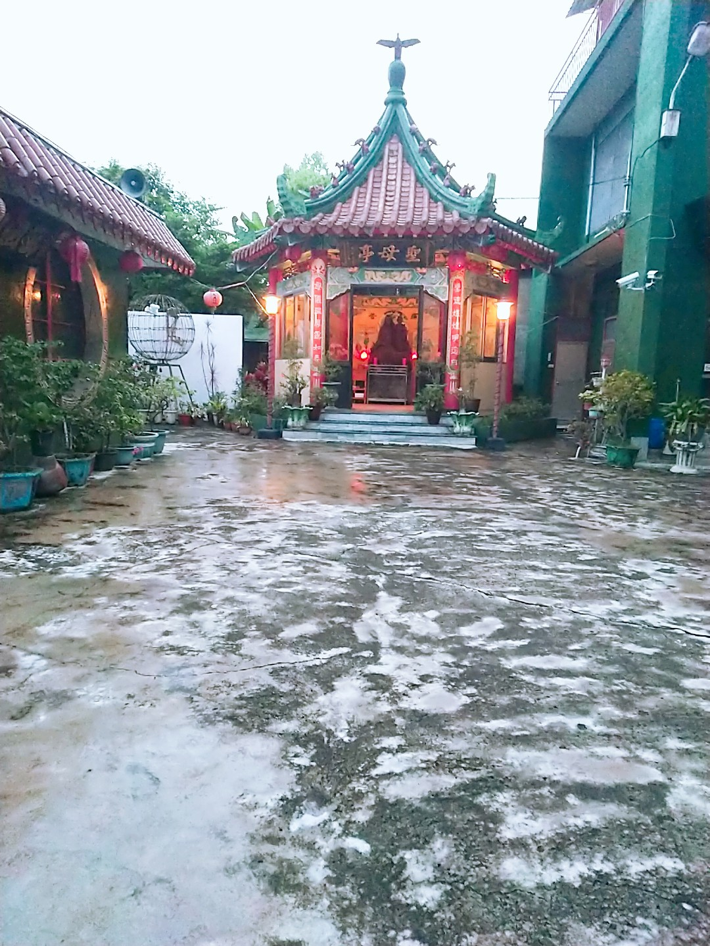
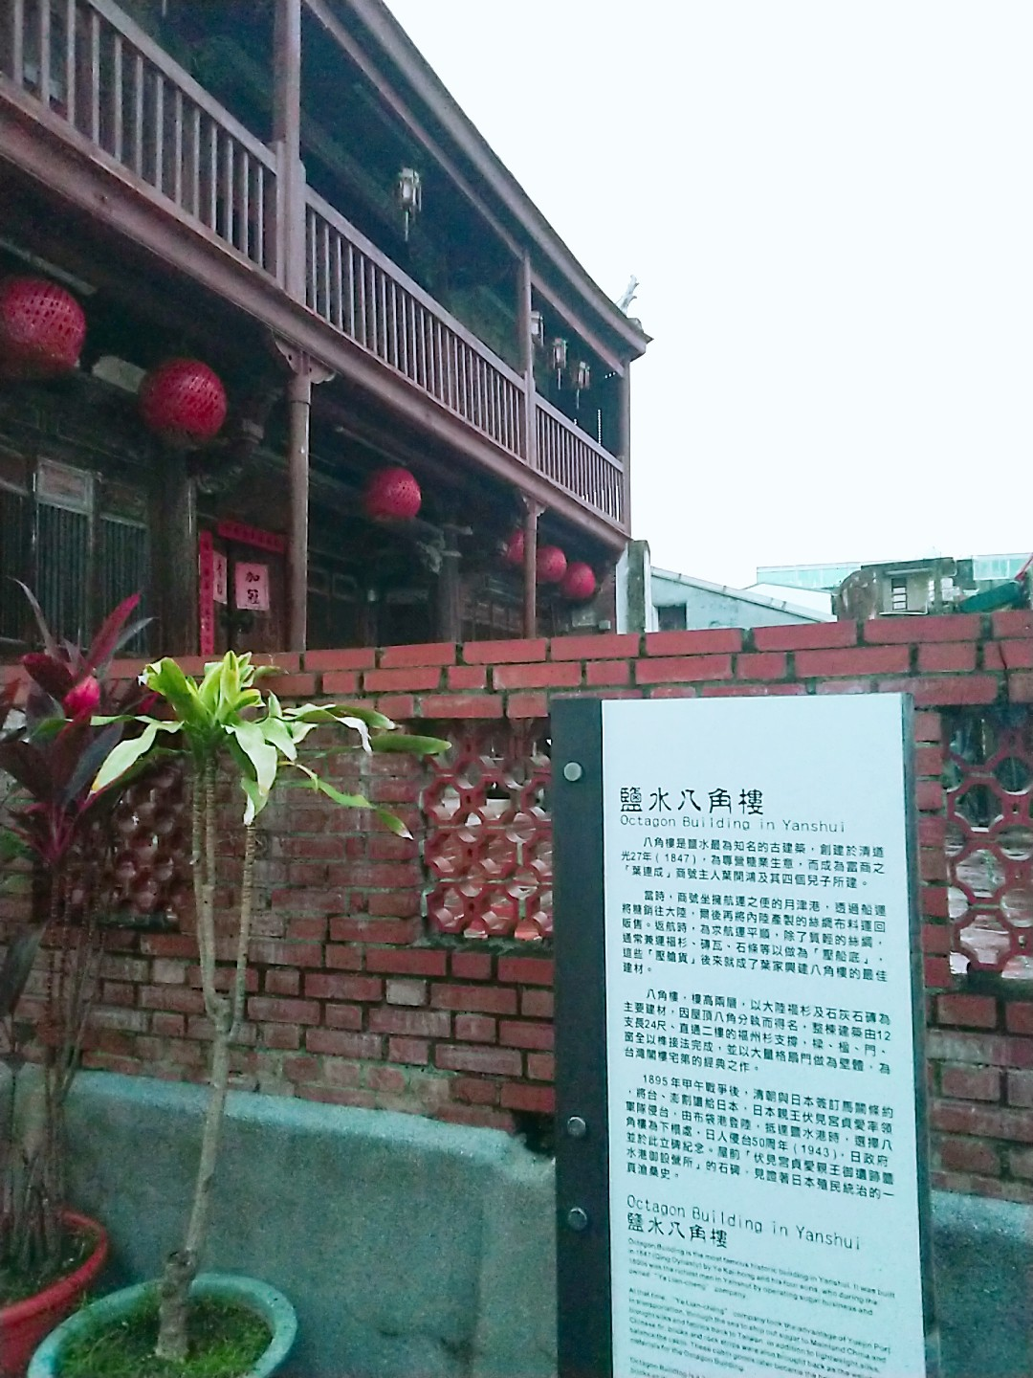
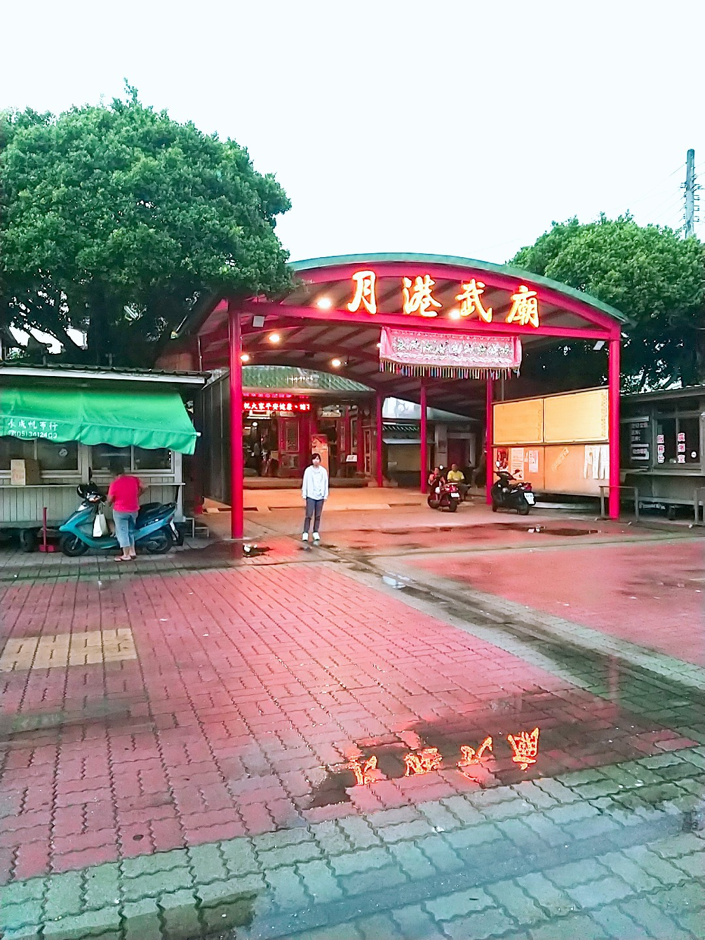
我的微旅行 The trip of daylily
鹽水(月港)武廟
鹽水天主堂
鹽水八角樓

Slide 24
我的微旅行 The trip of daylily
臺南素有「臺灣歷史文化古都」與「美食之都的稱號，因為親戚家在新營以及候住過一段時間，臺南就像是第二個 家一樣熟悉，不過說到旅遊的方面其實也是懵懵懂懂，為了不愧對這個充斥著古蹟與美食的都市，決定利用假日再次踏上艷陽高照的臺南。
在新營最印象深刻的是新營糖廠，可惜的是現在的糖廠已不如往昔輝煌，多半都已沒落了，變成單純的觀光景點，我對糖廠也只有「賣冰的地方」這種膚淺的印象，不過對於炎炎夏日到來的遊客而言，在糖廠買根冰棒吃真的是一件幸福的事！嘴裡冰冰涼涼又帶著甜味，算是夏日才能體會到的小確幸吧！
接下來順道去了有名的鹽水，說到鹽水，第一個會想到的就是那裡赫赫有名的鹽水蜂炮了！每年都吸引許多觀光客前來一睹那壯觀的場面，連外國人都會前來共襄盛舉，身為臺灣人，當然也要親自來一次鹽水。

Slide 25
我的微旅行 The trip of daylily
鹽水天主堂真的讓我大開眼界，外表看似是廟宇卻又叫做天主堂，天主堂內部也隨處可見中西合併的影子，整個教堂裡就是用中國宮廷式建築風格所建造的，我還是第一次見，本以為中西合併會很突兀，想不到竟然能如此自然的交融在一起又不失美感，令人驚嘆不已。
可惜的是這次的旅程只有短短一天，無法放慢步調悠閒的探索每一個景點，只能說是走馬看花，走進去看一看，拍拍照片就離開了，像這樣趕行程趕著去下一個景點，說不定也是一種旅行的樂趣吧！
回程的路上，透過車窗玻璃看著天色漸暗的街道，才有種旅程即將結束的實感，前方一盞盞的街燈彷彿引路人，指引著回家的路，我輕輕揮了揮手，告別兩個美麗的城鎮，踏上歸途。

Slide 26
心得與省思
113 31 彭子喬
圖源 https://read01.com/DG44dzM.html#.XtulpUUzZPY

Slide 27
心得與省思
一開始確實是在陰陽差錯下選擇了旅行文學，而且這也不是第一志願，所以抱著「名字聽起來還不錯，應該蠻有趣的。」這種心態來上了第一節課，很快地我就知道我錯了，老師毫不留情地說出了真相，這堂課就是要報告、寫學習單，會很忙碌但也會很充實。短短一句話直接讓我墮入地獄，全身像是被潑了一桶冷水，簡直不敢相信自己的耳朵。寫學習單姑且還算是得心應手，但是……報告！居然要報告！膽小如我竟然必須上臺報告！驚覺這個事實後只覺得眼前一片黑暗，看來將來的日子會很不好過了……。
雖然千百個不願意，但事已成定局，只好乖乖來上課。在課堂上讀了幾篇旅行文學的文章，也認識了幾位旅行文學作家，對我這種喜歡國文的人來說，自然是挺開心的，學習單也不困難，只要認真看完文章基本上都可以回答，文章讀得夠快就能在課堂上完成，省去了回家作業的問題。書裡選的文章都很有趣又富含著特別的意義及道理，也能學到閱讀的技巧，上了幾堂以後發現其實沒有之前想像的那麼痛苦，意外的適合我，只要扣掉那個報告的話……。

Slide 28
心得與省思
第一次的上臺報告是介紹旅行文學作家，總而言之還是鼓起勇氣站了上去，因為過度緊張導致完全不知道自己在說什麼，好在最後順利過關了。報告完後整個人都鬆了一口氣，心中的大石總算是放下了，除了安心外還有一點小小的成就感，我做到了！雖然比其他人差，雖然不完美，但是我做到了！
就這樣一個禮拜接一個禮拜過去，不知不覺就到了學期末，這堂選修課也來到了尾聲，回想過去的那幾節課，真的就如老師所言，它給了我滿滿的收穫，不只是那一張張的學習單和投影片，還有一些是沒有實體、看不見的，有勇氣、有挫折，有成就感也有成長。
旅行文學真的讓我學到了很多東西，它讓我充實自我，並且重新認識自己，我想沒上過這堂課的人大概是無法體會的吧！
圖源 https://kknews.cc/comic/z38bqa.html

Slide 29
謝 謝 觀 賞
圖源 https://52movs.com/mov/84612450.php

